Slide 1
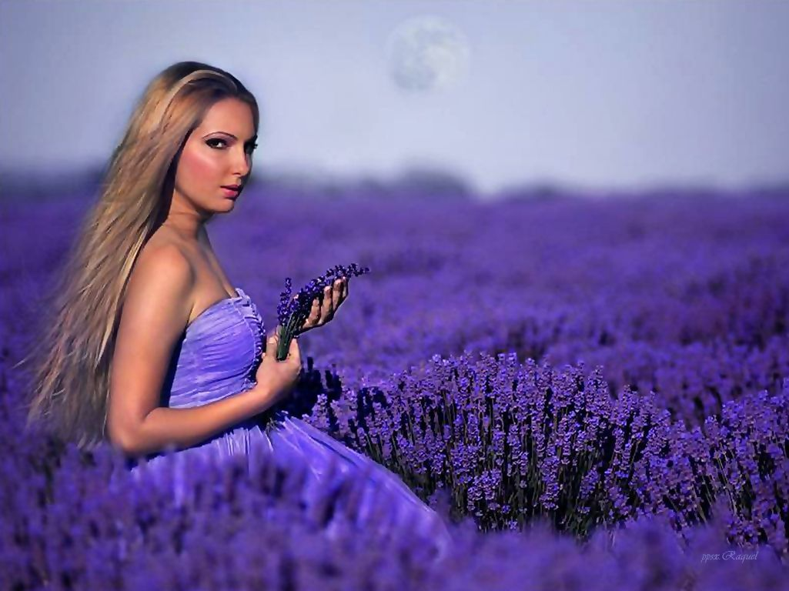






Slide 2

La lavanda es más que una planta medicinal que se caracteriza por sus propiedades calmantes. Además su aceite esencial es muy beneficioso para la salud.
Nombre común: LavandaNombre científico: Lavandula officinalis, Lavandula vera, Lavandula agustifolia
Familia: Labiada
Parte útil: Flores
Propiedades: Regenera células, antiinflamatoria, cicatrizante, sedante
Usos: Quemaduras, heridas, alergias, cuidado de todo tipo de pieles
Contraindicaciones: No tiene
Descripción
La lavanda es una planta de la familia de las lamiáceas, que contiene una treintena de especies conocidas, entre las que se encuentra el espliego, fácilmente confundible con la lavanda común. El nombre científico de la lavanda, lavandulae, proviene del verbo latino lavare, por que esta flor ayuda a lavar las heridas tanto físicas como emocionales.
Su aroma inconfundible ha convertido a esta planta en la joya por excelencia de la aromaterapia. En Francia es muy utilizada para elaborar perfumes y aguas de colonia. También se utiliza para perfumar y ahuyentar los insectos de armarios y cajones, en los que se coloca un saquito con flores de lavanda. Sus tupidas espigas de flores se destilan al vapor para producir el aceite esencial utilizado para dolores musculares y jaquecas.

Slide 3
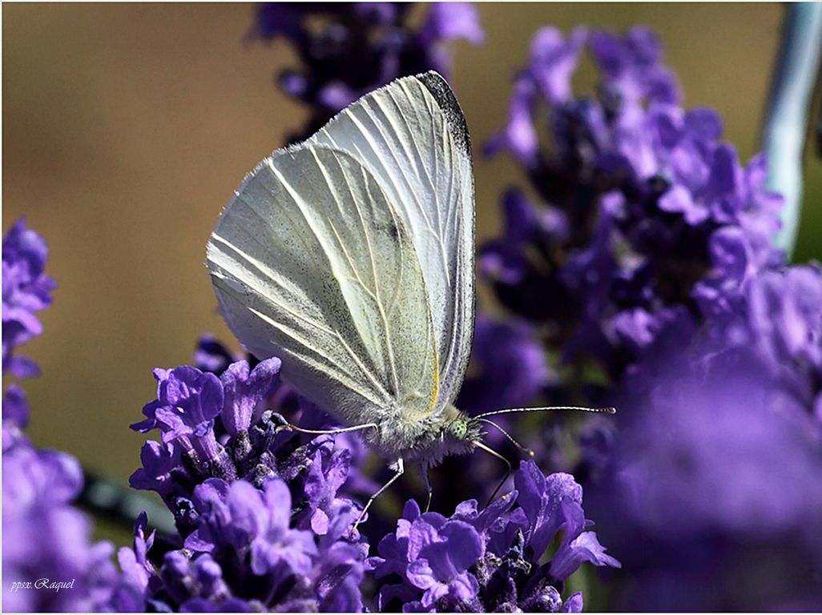

Slide 4
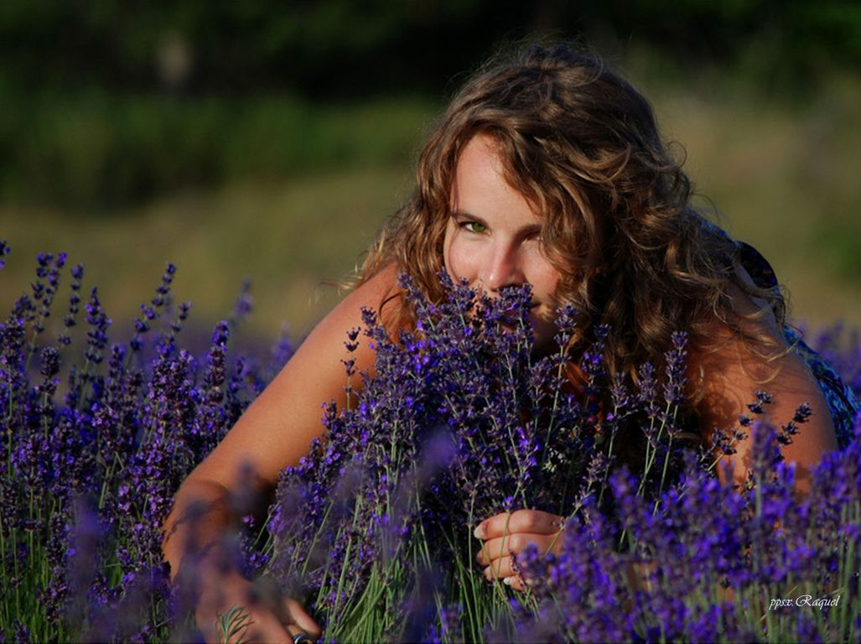

Slide 5
Cómo utilizarla:
La lavanda se utiliza en infusión para las jaquecas producto del agotamiento nervioso tomando 1 taza de infusión estándar de las flores 3 veces al día y, si tomas 1 taza antes de acostarte, puede ayudarte a aliviar el insomnio. También resulta apropiada como digestivo tras la comida. En tintura, se puede tomar hasta 5 ml (1 cucharadita) al día para las jaquecas, la depresión o la tensión nerviosa, aunque también sirve para calmar el asma, especialmente en ataques desencadenados por la tensión nerviosa, y para el estrés.
Sin embargo, la aplicación más extendida de la lavanda es como aceite esencial, al que hay tres formas diferentes de sacarle partido:
Aplica aceite puro sobre picaduras o mordeduras de insecto, o añada 10 gotas a 50 ml de agua y utilízalo como loción para quemaduras solares. Para ayudar a conciliar el sueño, coloca un paño con 3-4 gotas de aceite bajo la almohada.
Aceite de masaje. Diluye 2 ml (20 gotas) de aceite esencial en 10 ml de aceite base para aliviar dolores musculares. Frota las sienes y la nuca en caso de jaquecas tensionales o al percibir el menor signo de migraña.

Slide 6
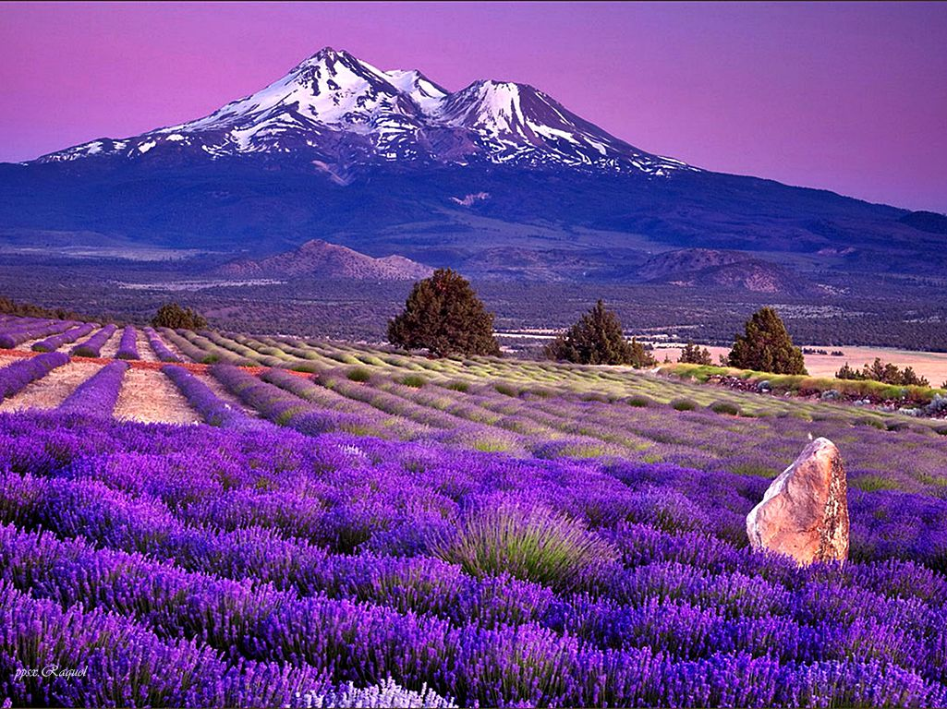

Slide 7
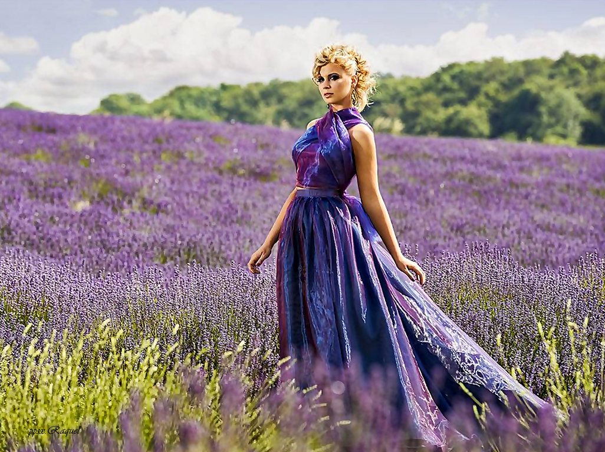

Slide 8
La lavanda, como planta medicinal, tiene infinidad de usos: analgésico, regenerador celular, sedante, ayuda a atenuar los síntomas de las gripes y refriados... siempre empleando el aceite esencial que se extrae de la planta. Pero sobre todo tiene gran poder antiséptico. En una quemadura reciente ayuda a prevenir la aparición de ampollas, así como a regenerar los tejidos. En el caso de las heridas, desinfecta al instante evitando consecuencias posteriores. También como antiinflamatorio es muy usado, sobre todo en procesos de reuma o artritis, ya que la lavanda ayuda a relajarse y calmar el dolor.
Es importante para nuestra salud que el aceite esencial que usemos sea de alta calidad, sino las medidas que se dan en las indicaciones de los remedios pueden no ser las mismas y no actuar de la misma manera ante las dolencias.
Otros usos
La flor de lavanda, fuertemente aromática, se utiliza, además de como ambientador natural, como repelente de las polillas. También se elabora un tónico de lavanda con aloe vera que tiene propiedades refrescantes, limpiadoras y tonificantes o un exfoliante natural para suavizar la piel del cuerpo.

Slide 9
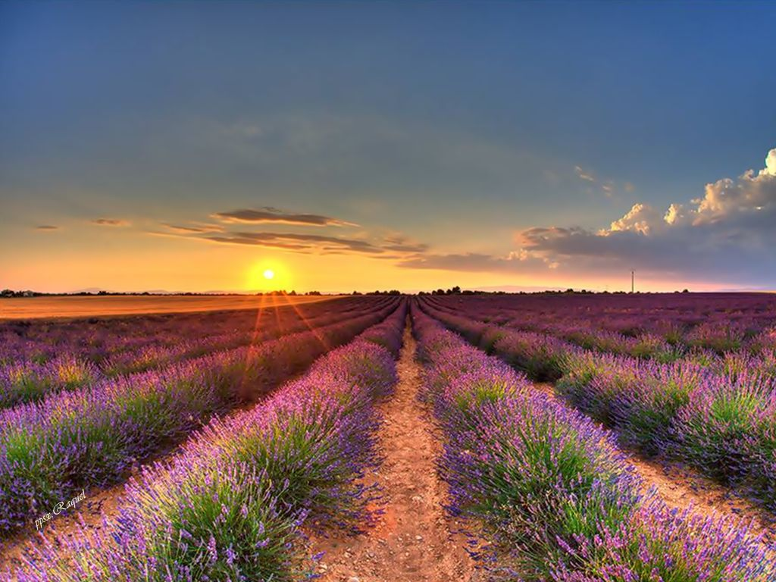

Slide 10
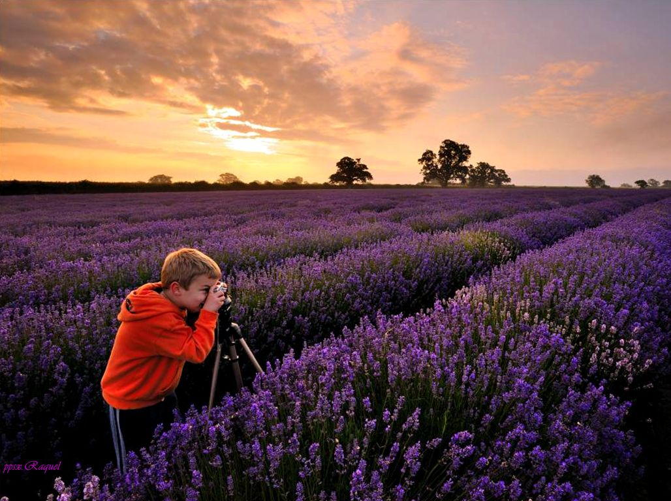

Slide 11
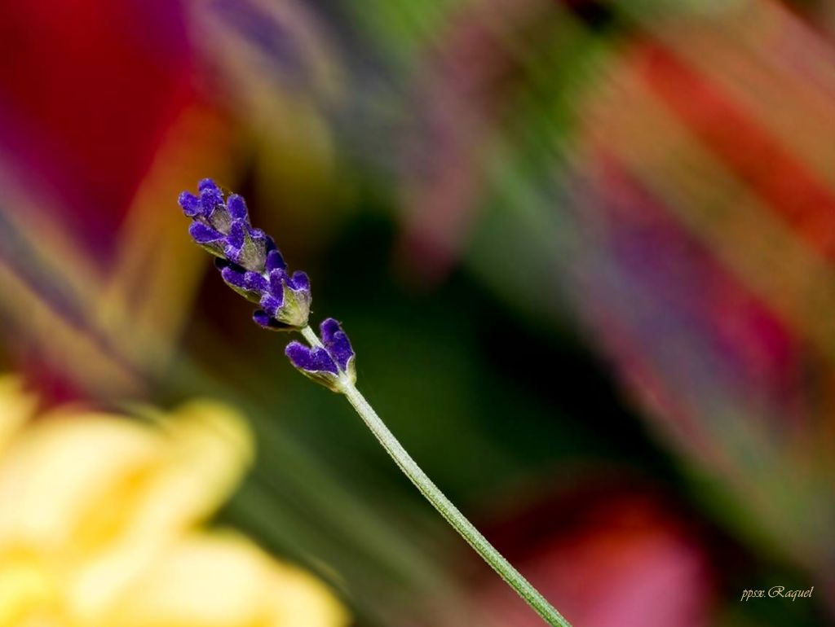

Slide 12
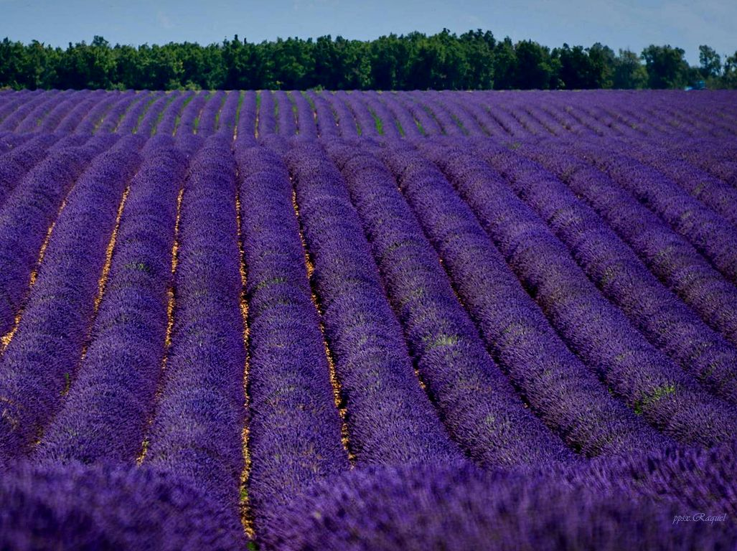

Slide 13
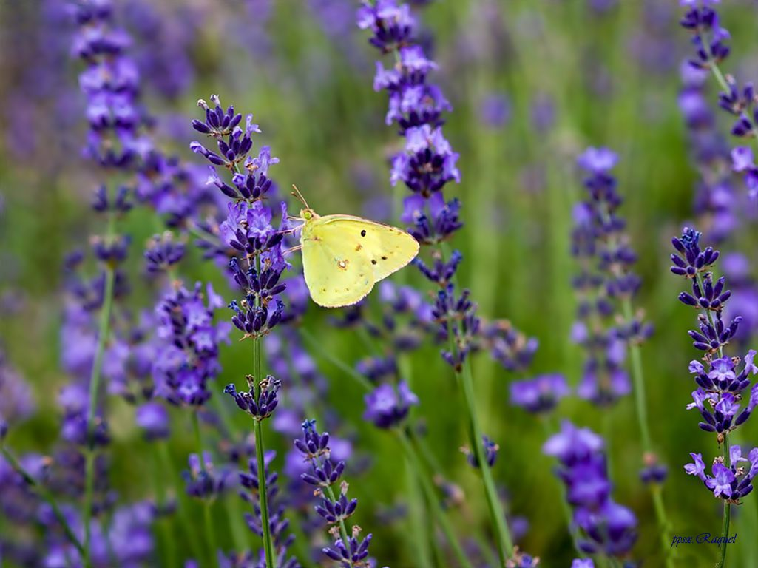

Slide 14
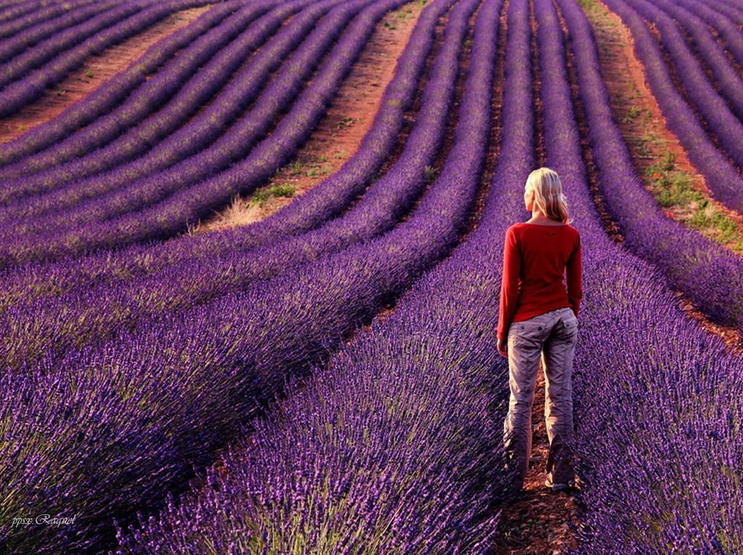

Slide 15
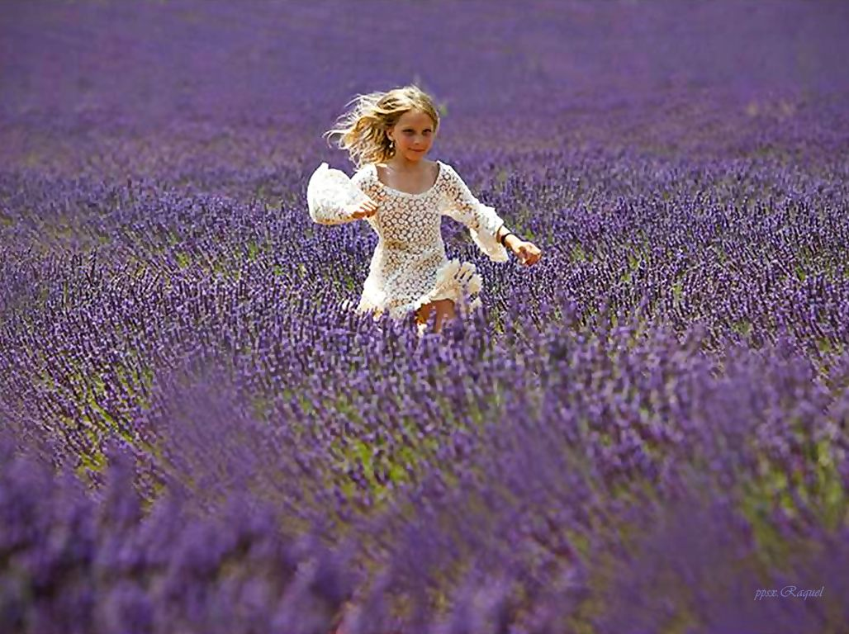

Slide 16
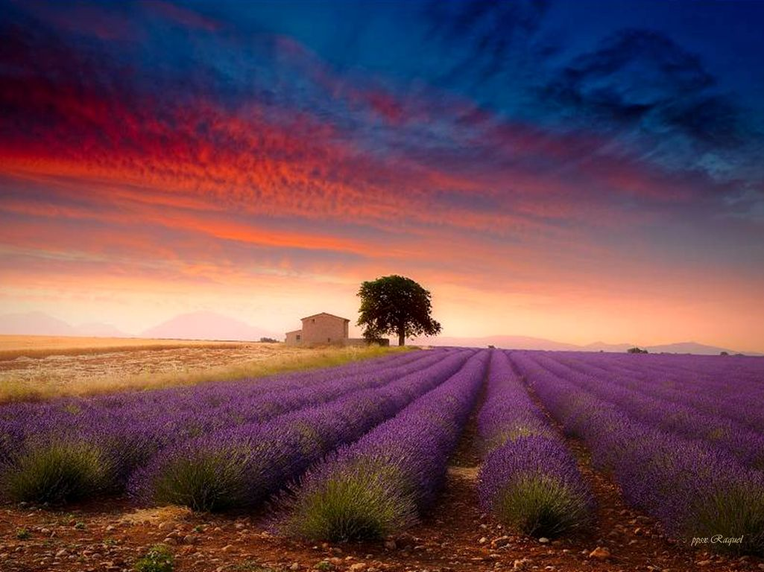

Slide 17
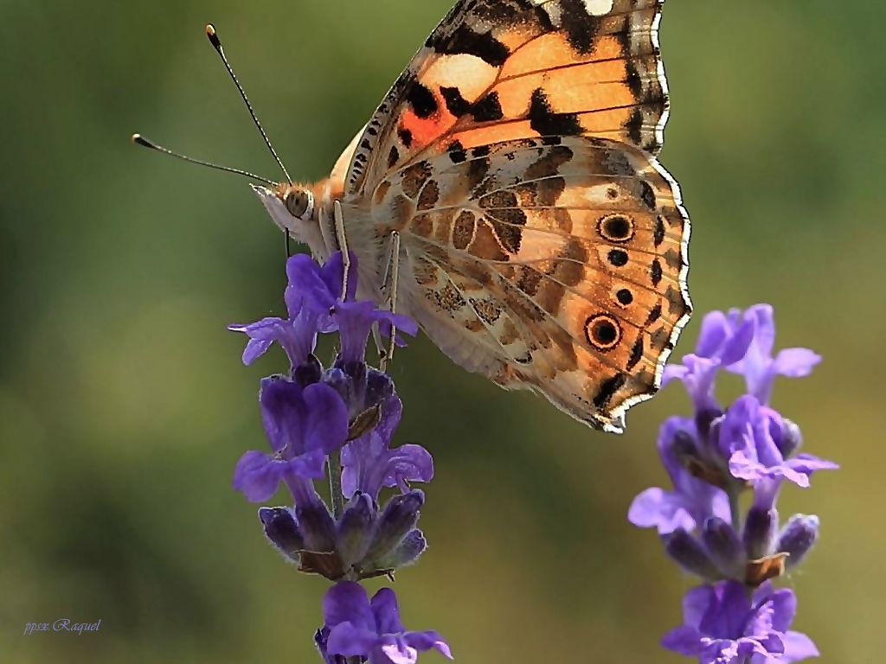

Slide 18
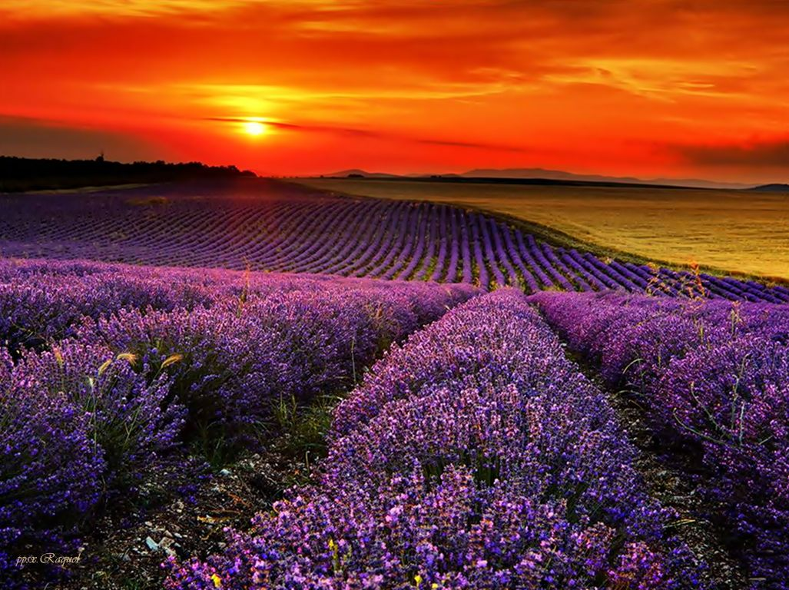

Slide 19
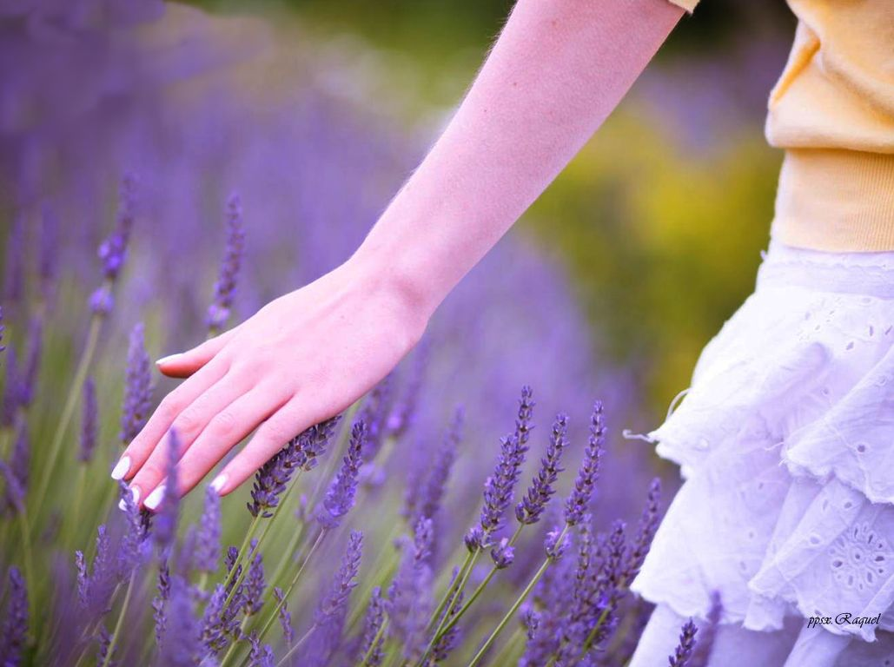

Slide 20
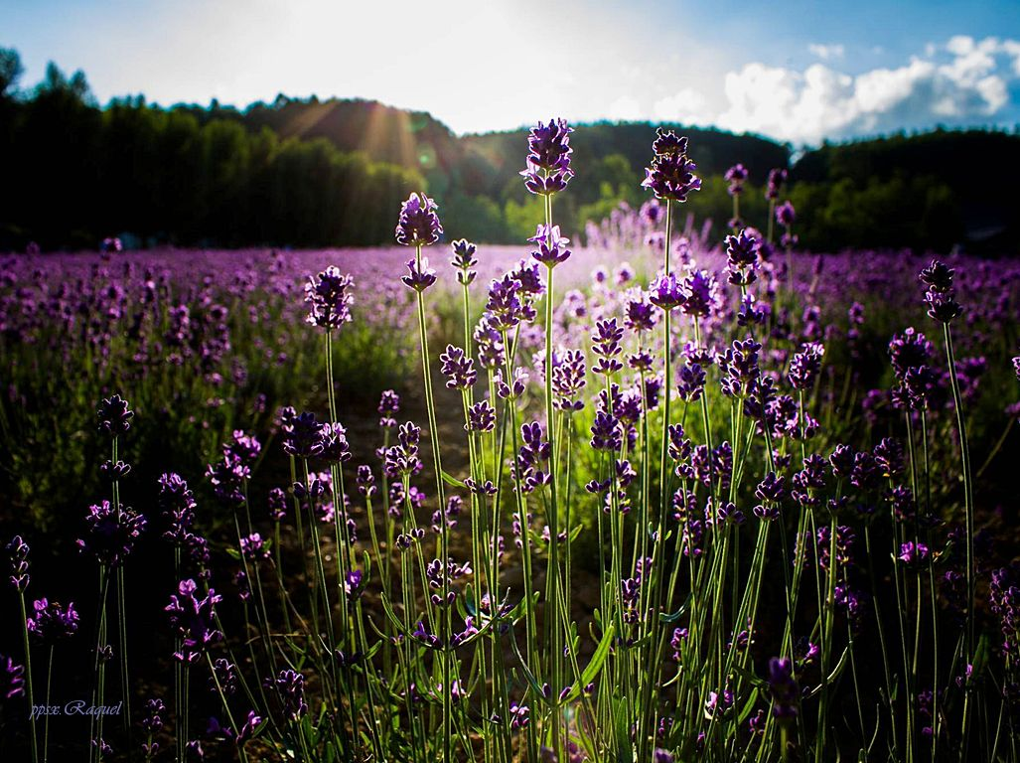

Slide 21
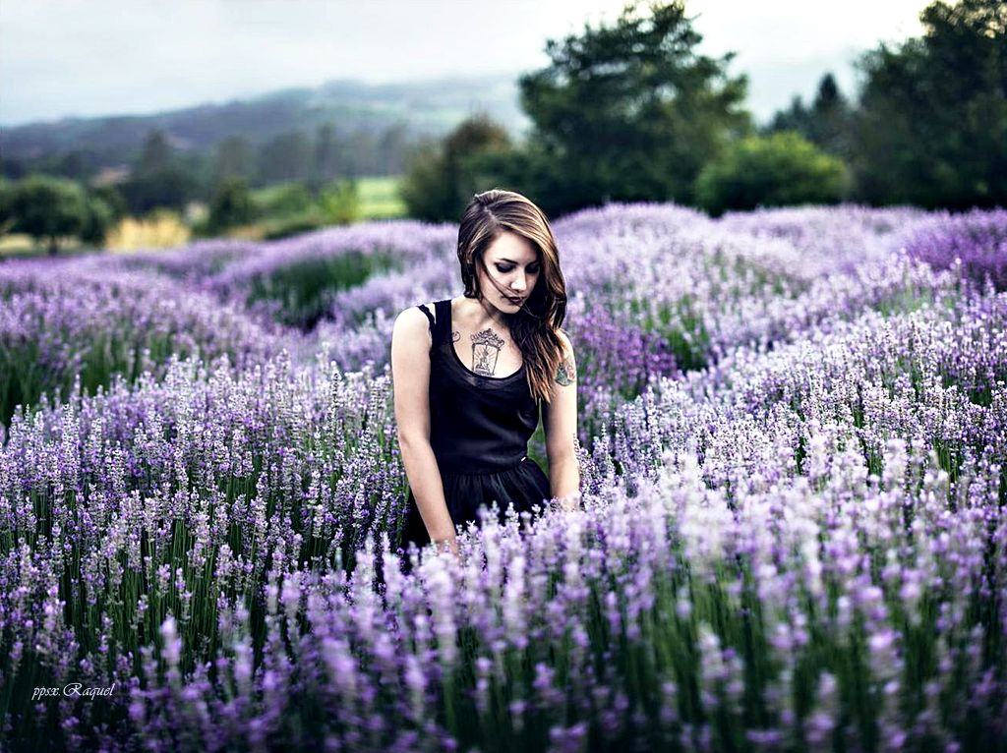

Slide 22
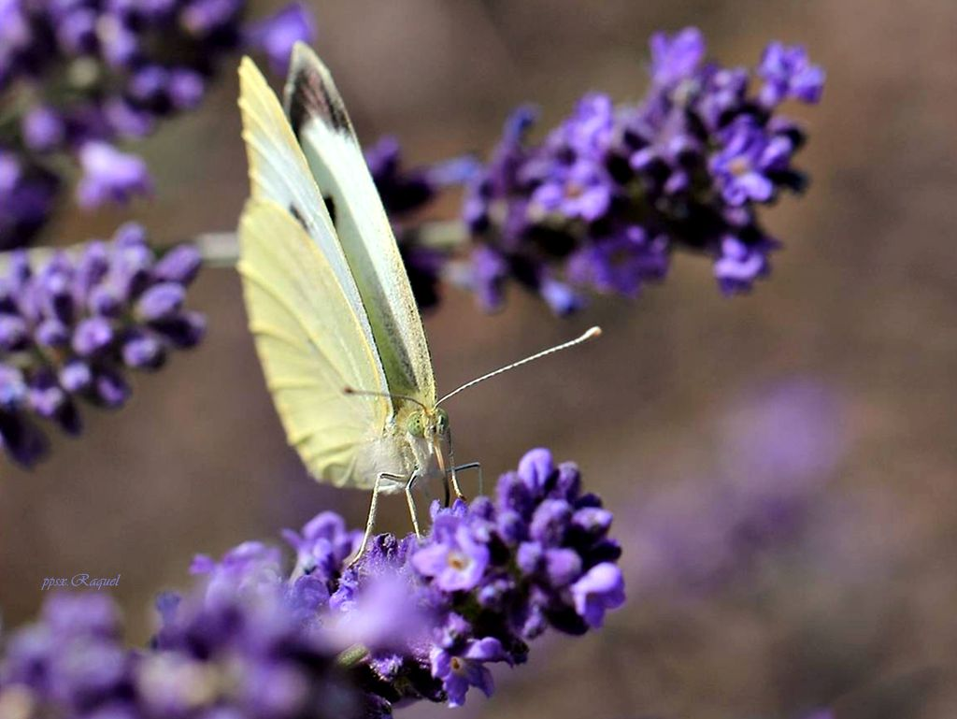

Slide 23


Slide 24
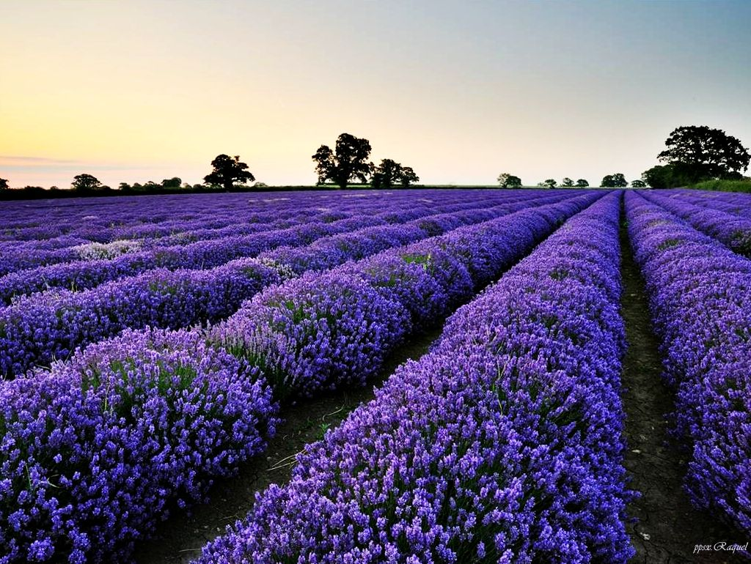

Slide 25
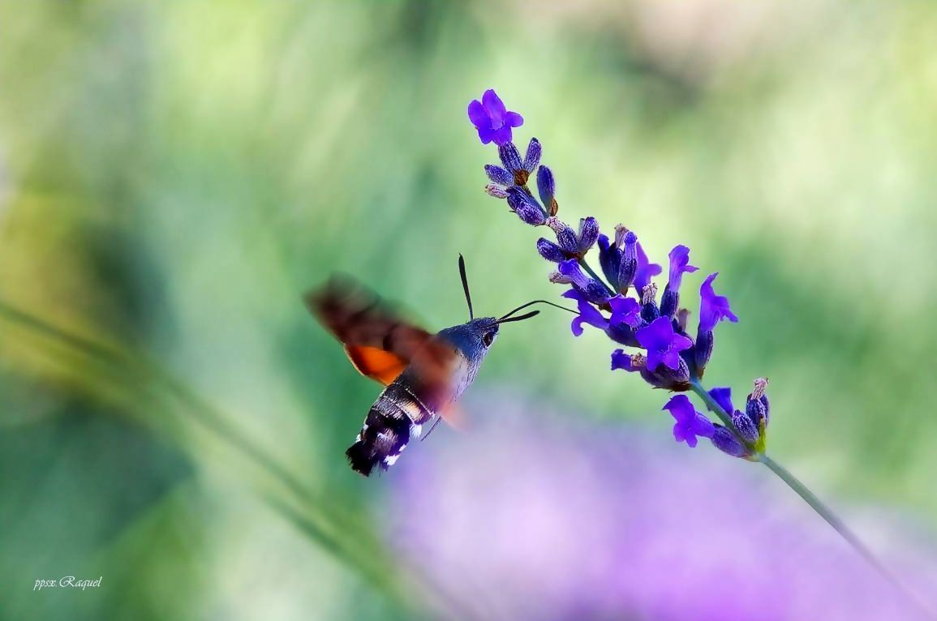

Slide 26
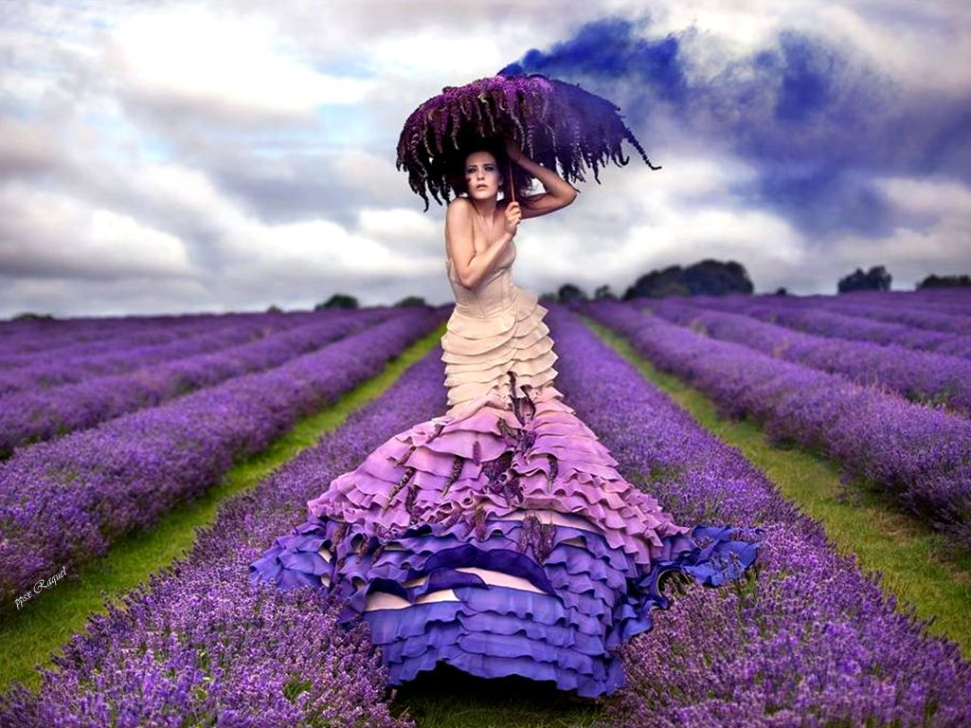

Slide 27
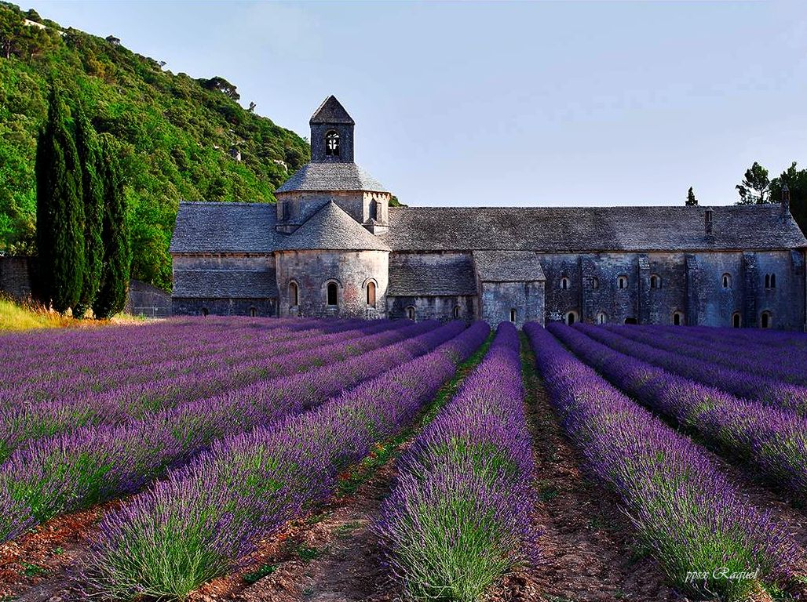

Slide 28
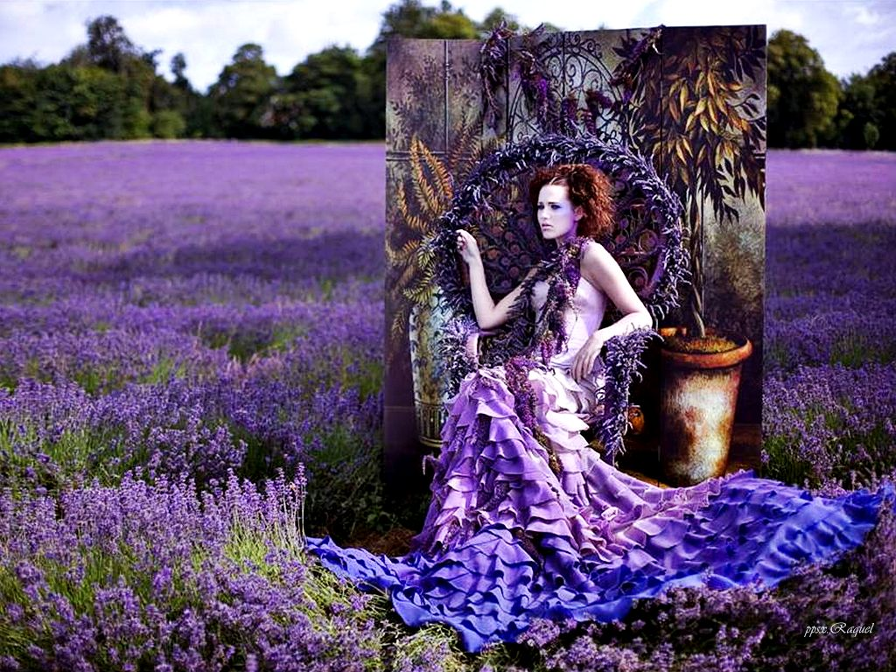

Slide 29
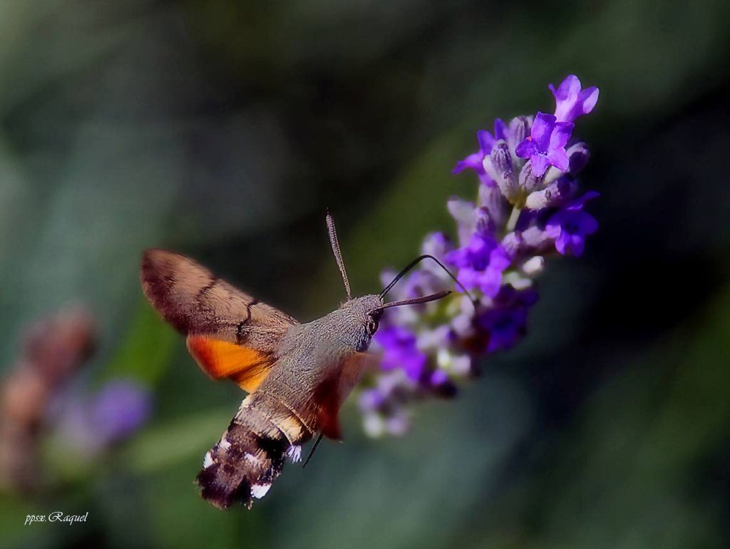

Slide 30
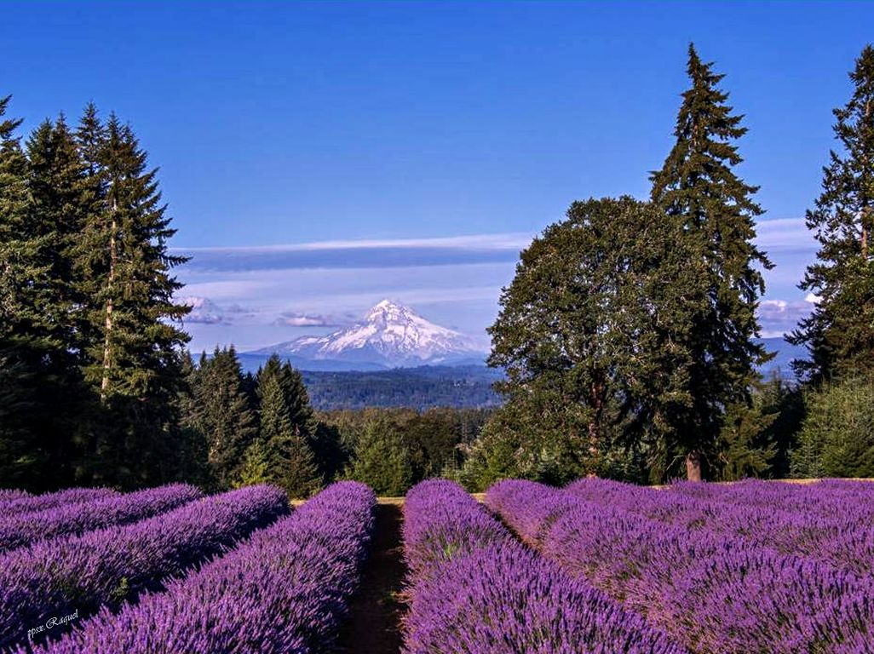

Slide 31
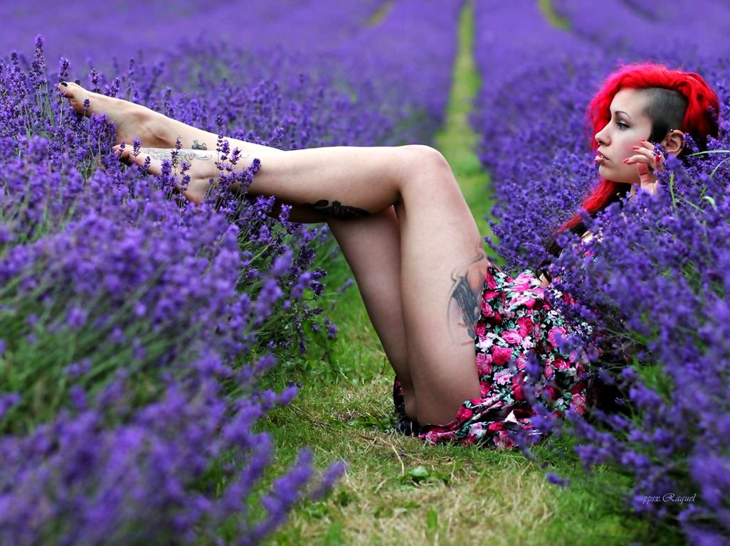

Slide 32
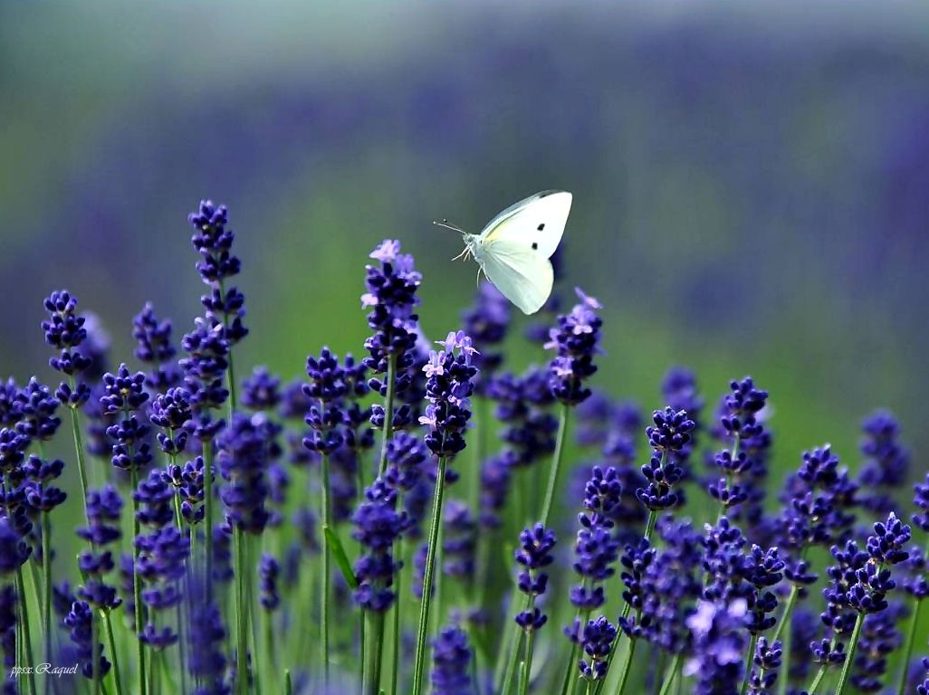

Slide 33
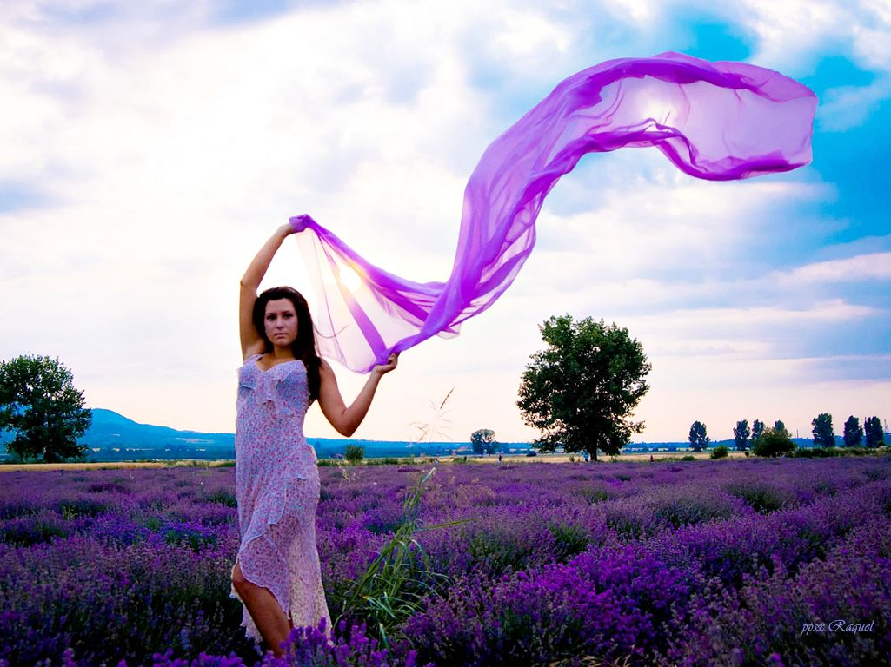

Slide 34
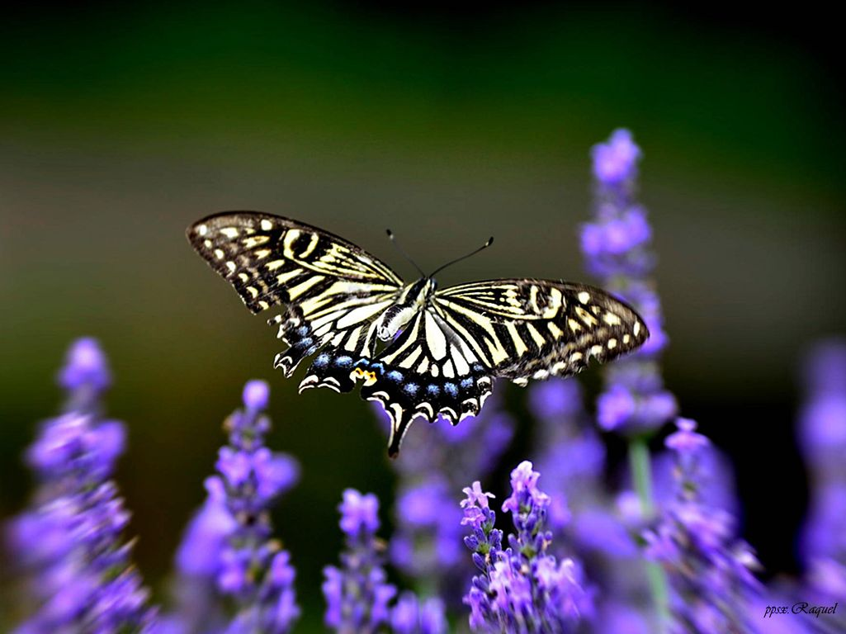

Slide 35
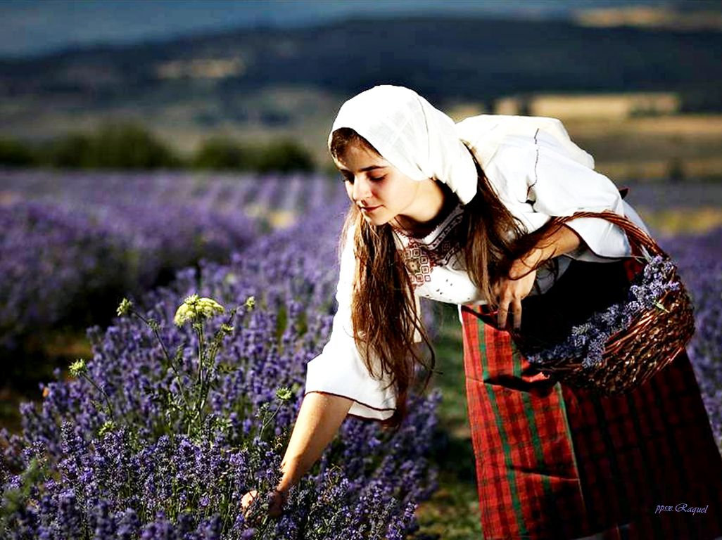

Slide 36
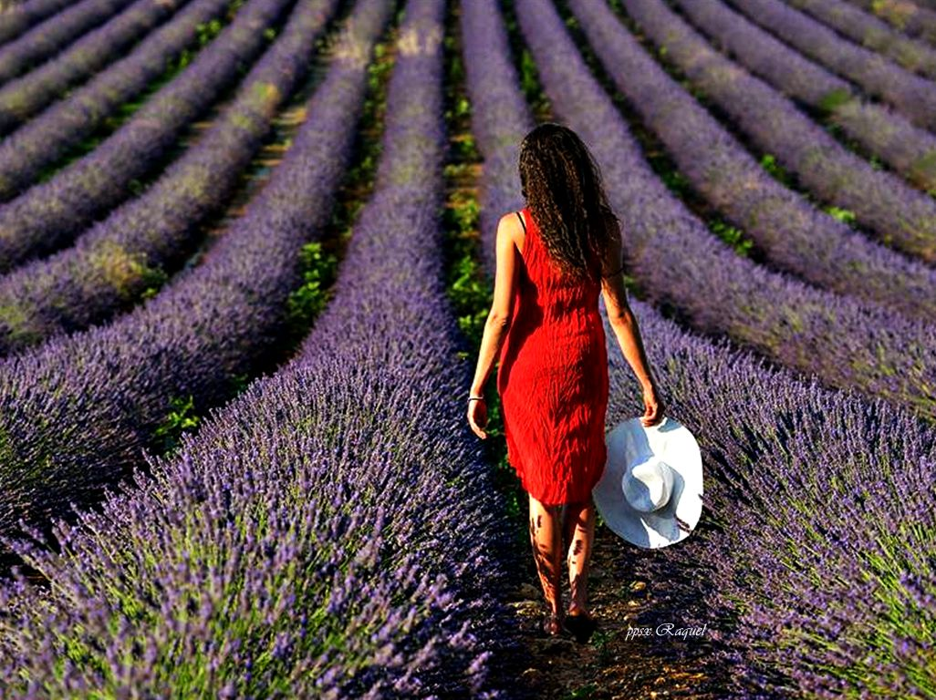

Slide 37
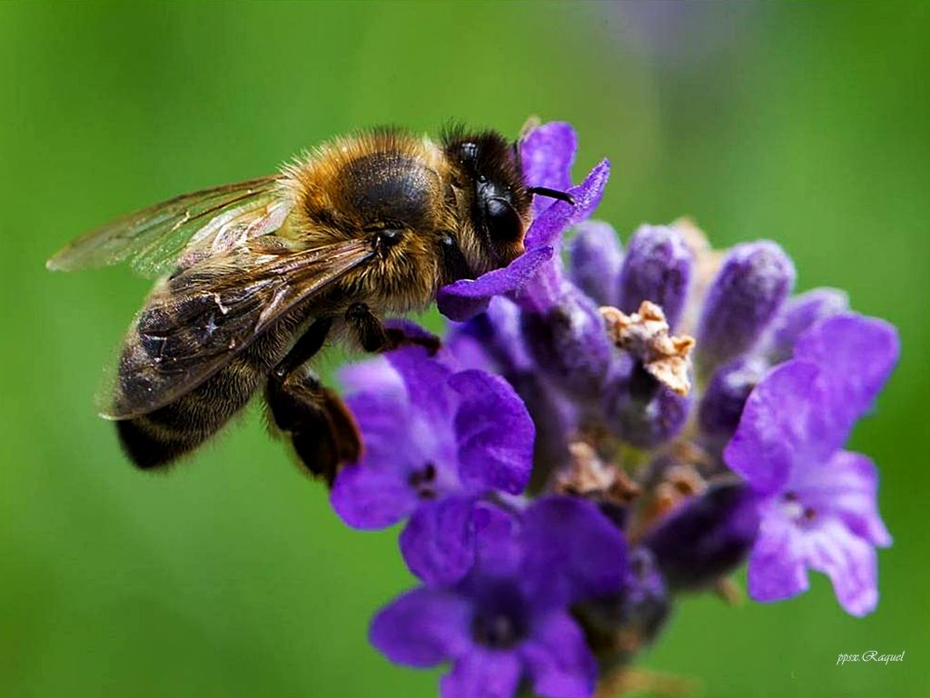

Slide 38
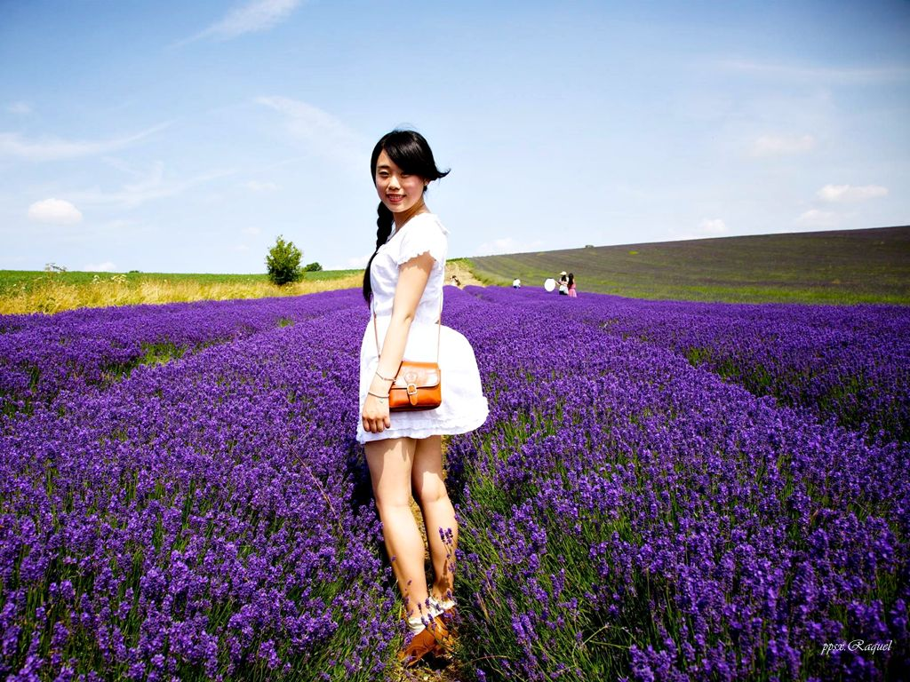

Slide 39
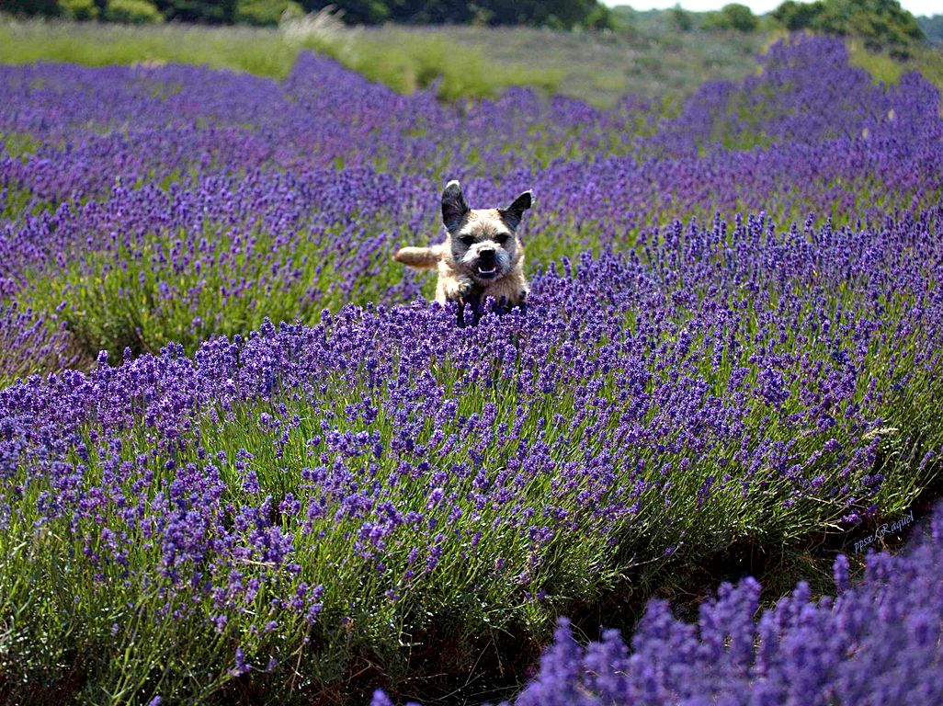

Slide 40
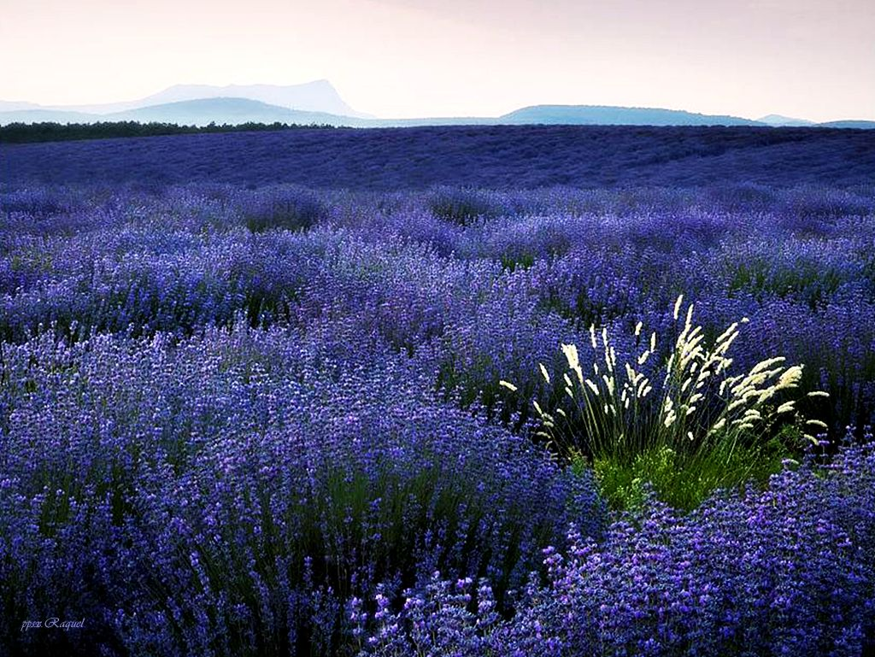

Slide 41
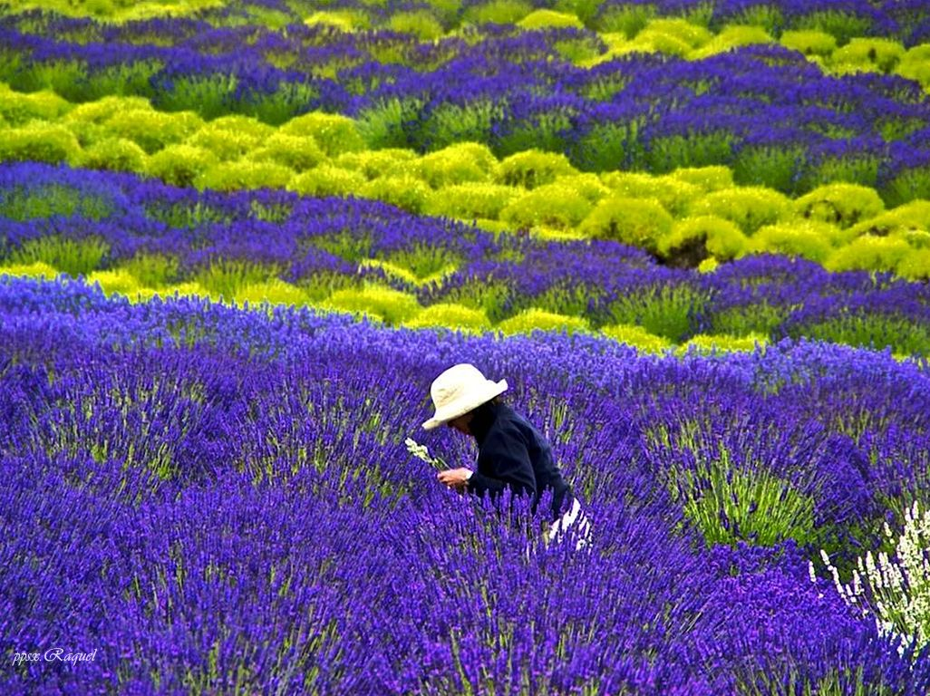

Slide 42
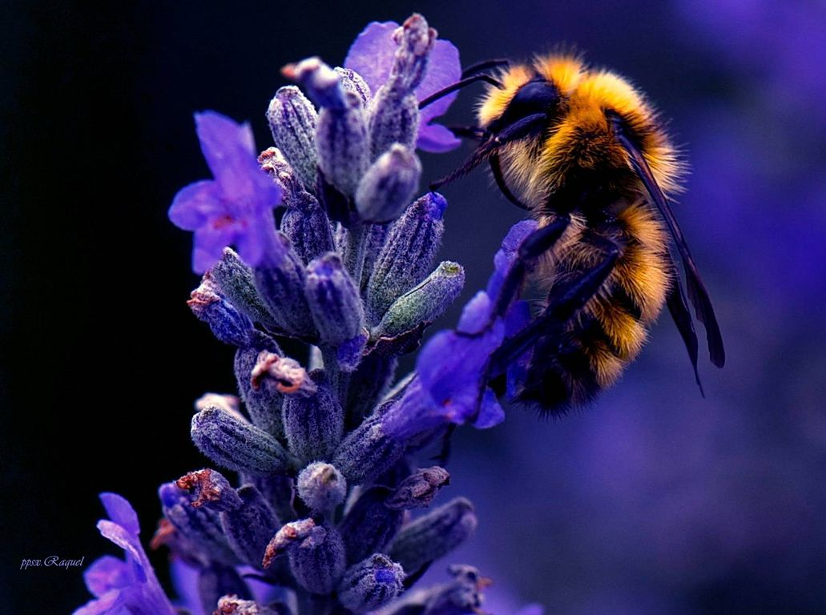

Slide 43
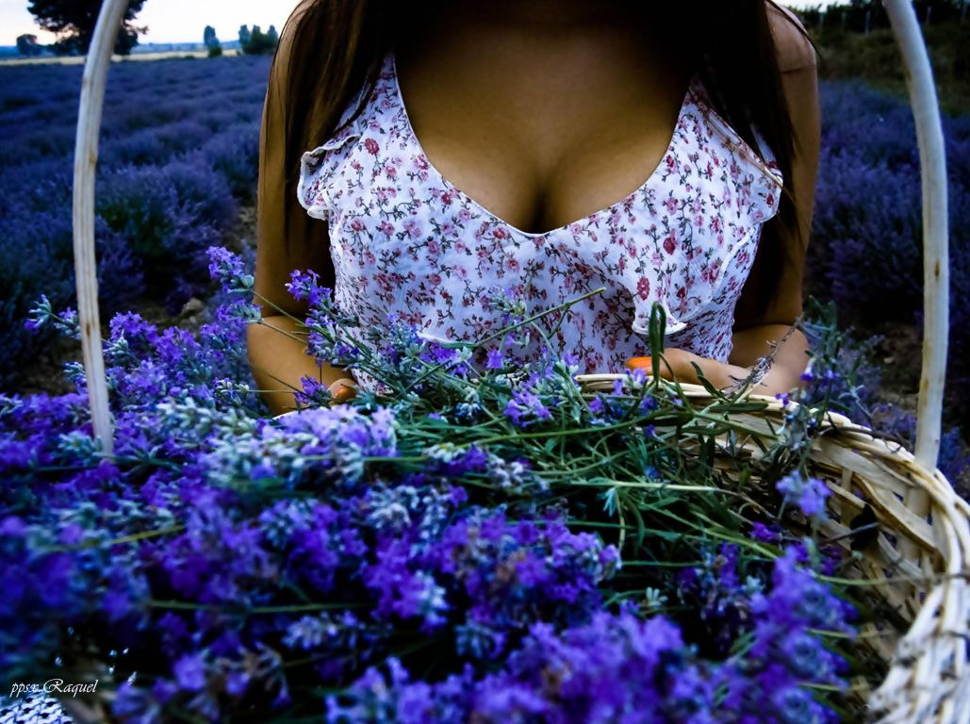

Slide 44
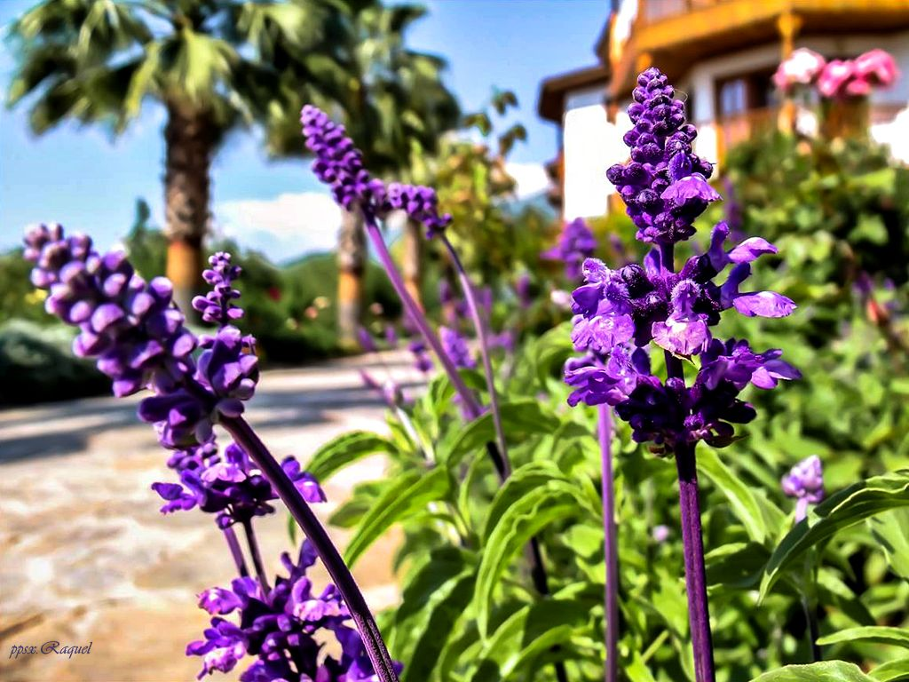

Slide 45
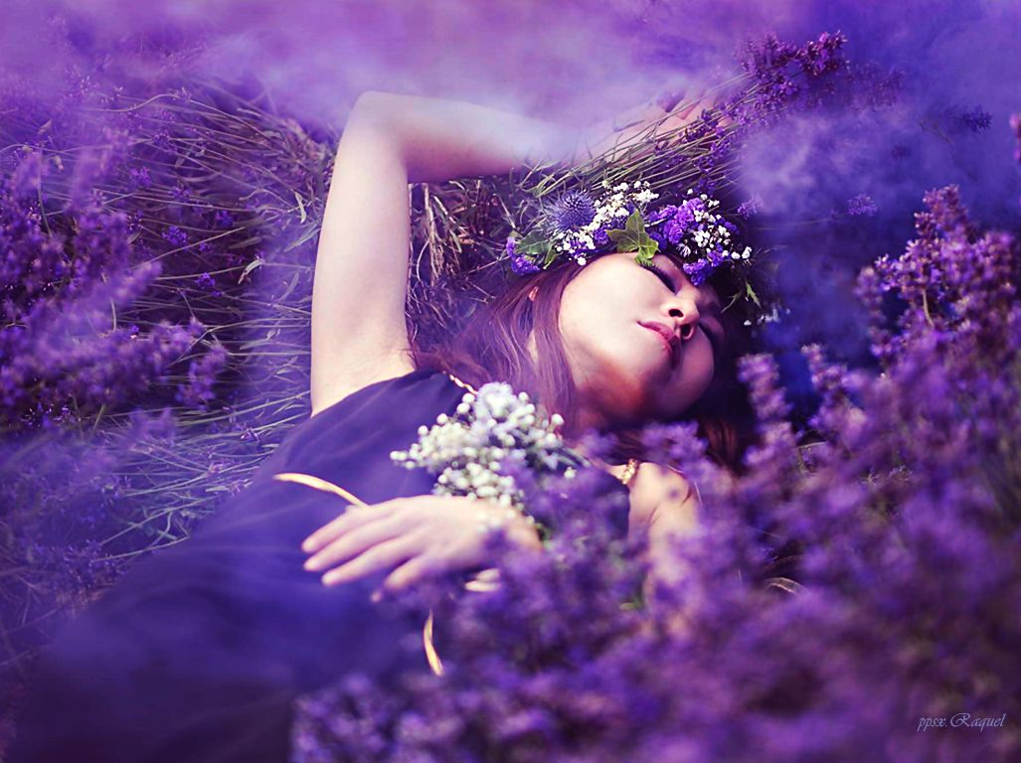

Slide 46
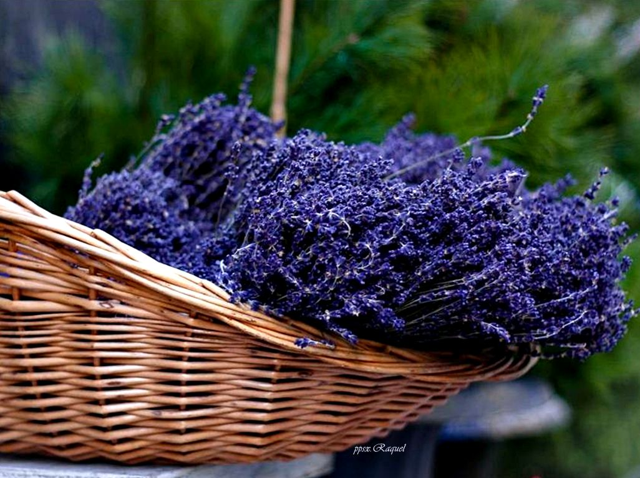

Slide 47
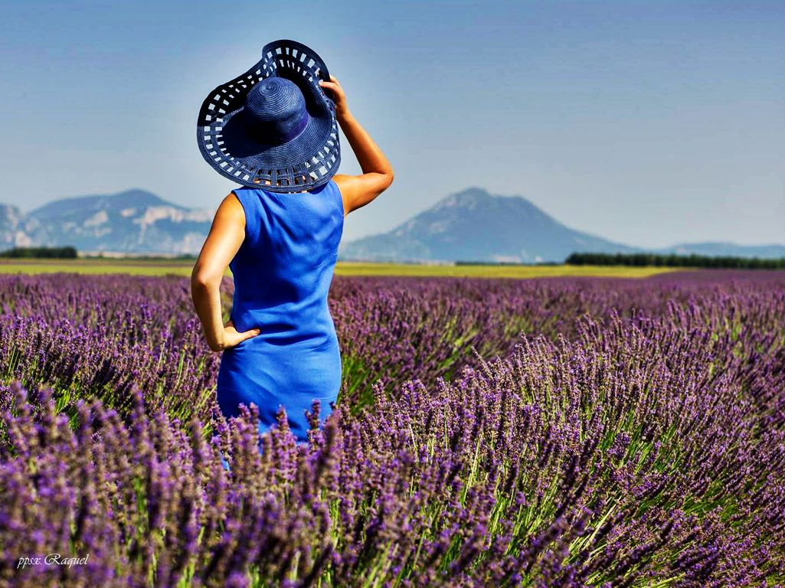

Slide 48
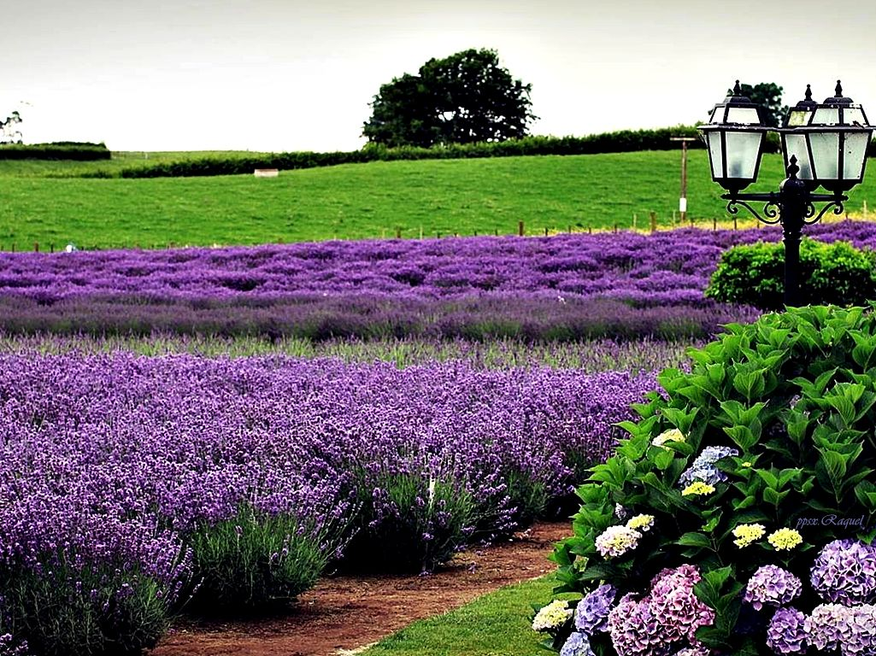

Slide 49
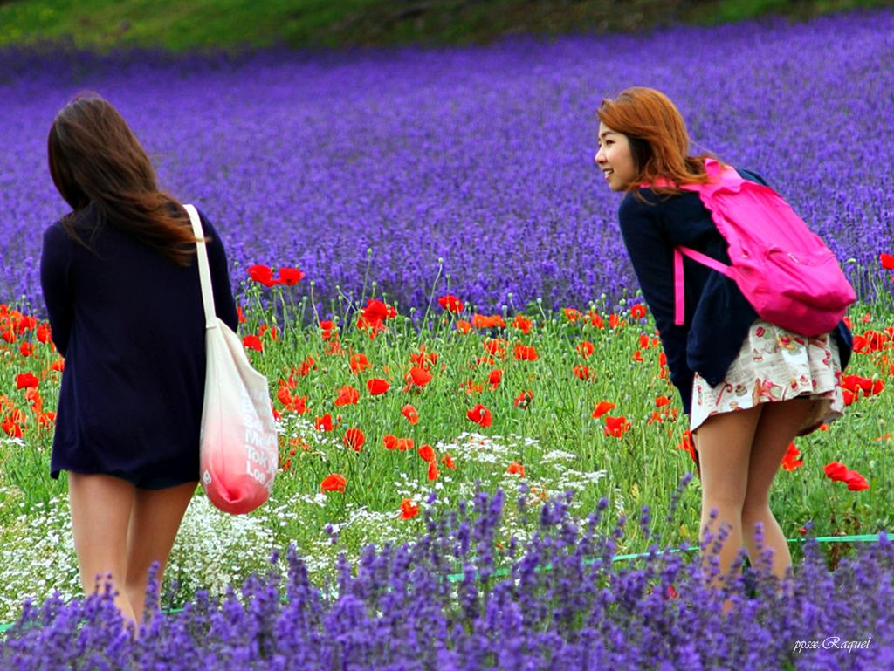

Slide 50


Slide 51
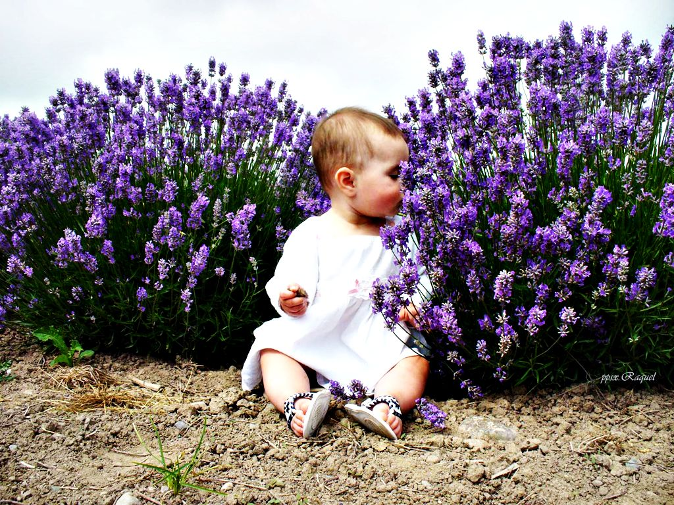

Slide 52
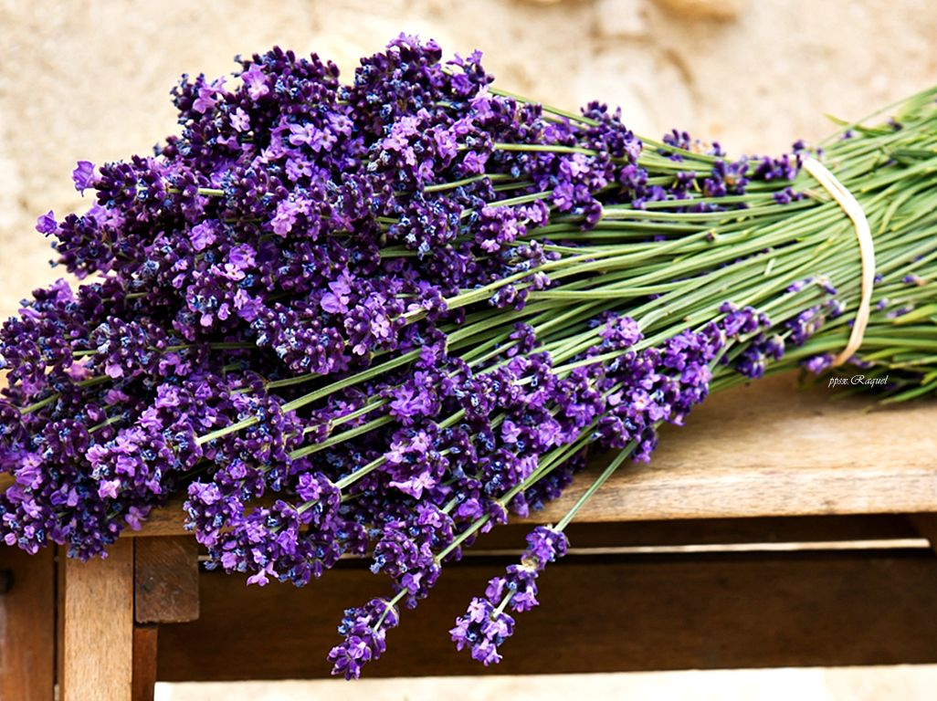

Slide 53


Slide 54
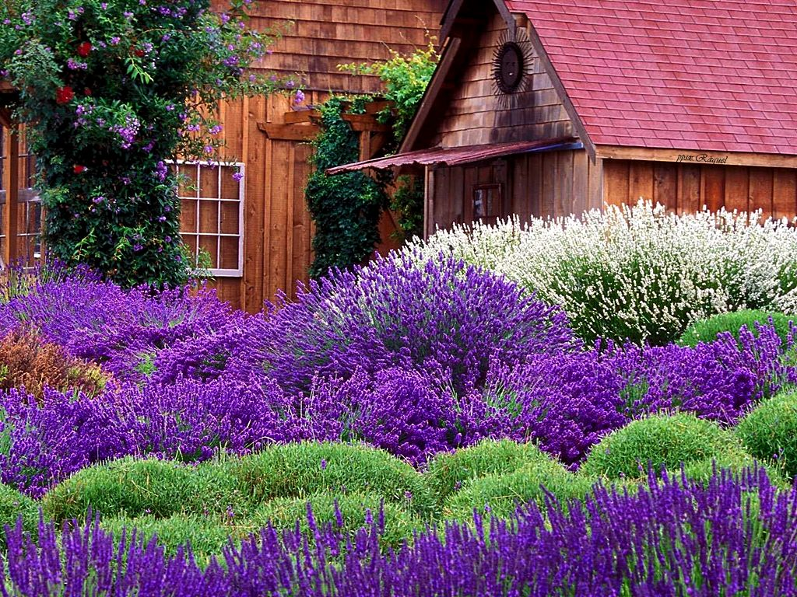

Slide 55
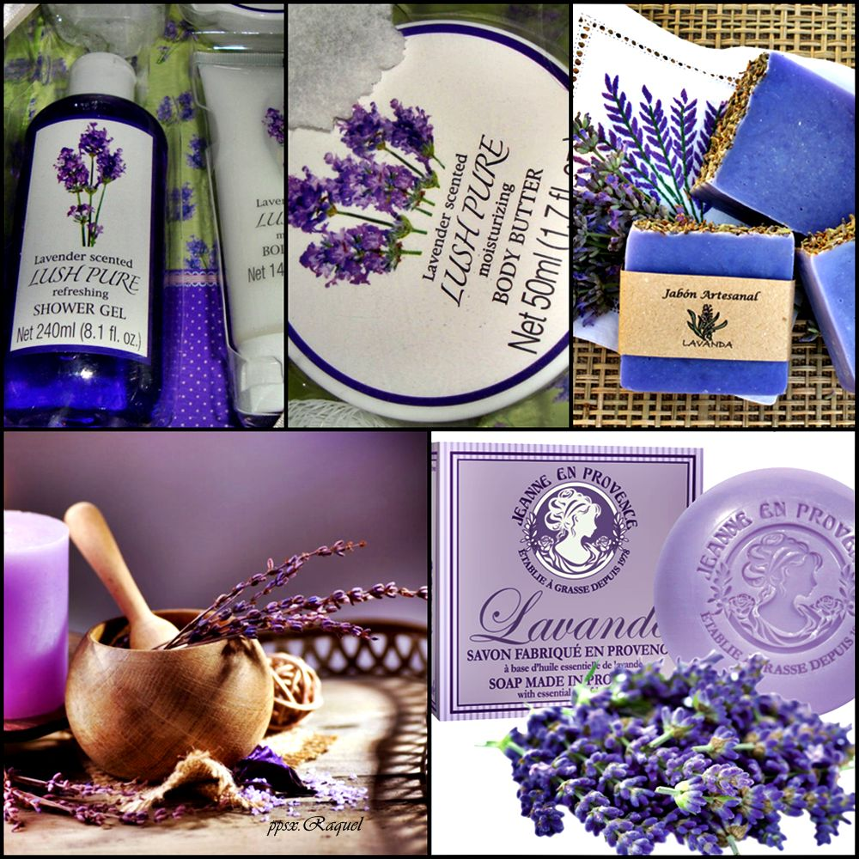
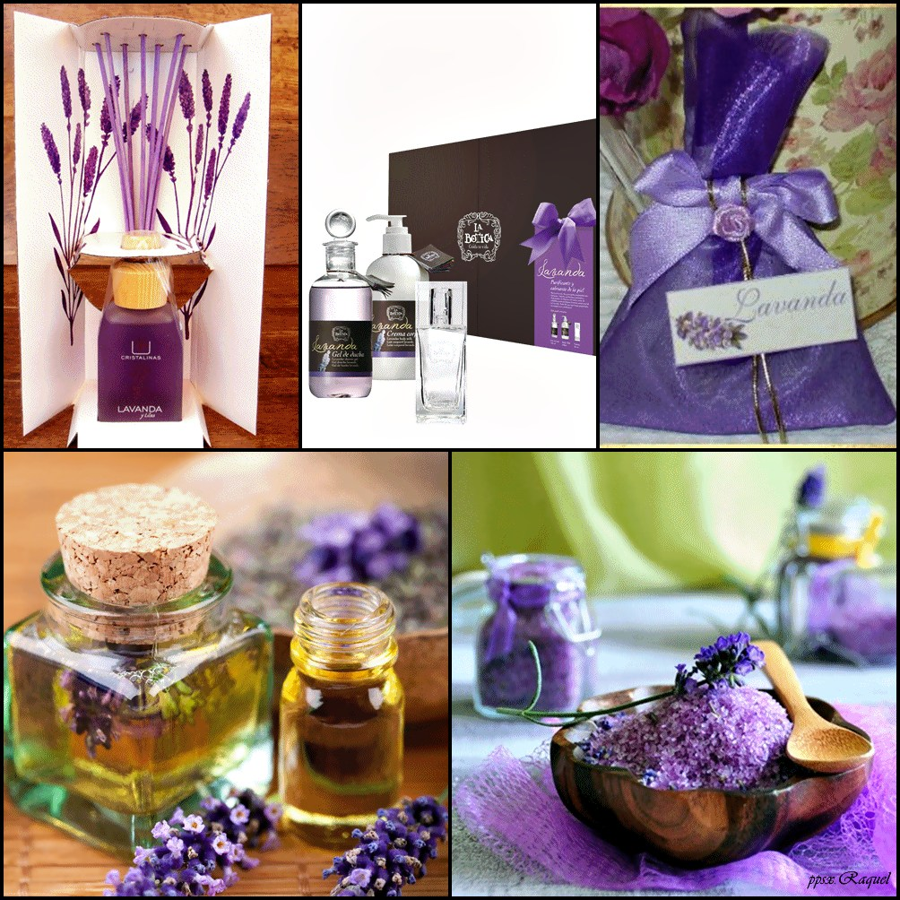

Slide 56


Slide 57



Slide 58




Accede a la sección que desees desde aquí:
PPS Exclusivos
Dedicatorias | Fechas Especiales | Graciosos | Historia y arte | Lugares | Musicales
Naturaleza y Ciencias | Política | Reflexión | Religiosos | Románticos | Salud
Si deseas recibir pps periódicamente en tu correo electrónico subscríbete aquí:

